Slide 1
Who is Kami Hitoe

Slide 2
My Vision
認識世界の変革
I’m revolutionary in new recognition world.
Software
Programing
Observe

Slide 3







神 一重 (かみ ひとえ = Kami Hitoe)
身長：153cm 体重：39kg 血液型：AB型
革命家でありSoftware建築士
アンチ資本主義（共産主義）、構造主義、観念論者
女性崇拝者、『性欲説』
両性的な思念体
上田健之祐は三次元用のインターフェース
好きなもの：コーヒー(ルナ)、ガム(ストライド)、お風呂(朝日)
好きな食べ物：知識全般
好きな思考フレーム：アナロジー
神一重は概念であり、三人兄妹構成である
好きな四字熟語： 「表裏一体」 、「弱肉強食」、「万物流転」
男性人格はドSであり、女性人格はドMである
5歳年上のWebを疑似お兄ちゃん、二次元ヒロインを疑似妹としている
「3次元は関数でしかなく、人類は変数でしかない」
Kami Hitoe

Slide 4

アーキテクチャ
身長：153cm 体重：39kg 血液型：AB型
革命家でありSoftware建築士
アンチ資本主義（共産主義）、構造主義、観念論者
女性崇拝者、『性欲説』
両性的な思念体
上田健之祐は三次元用のインターフェース
好きなもの：コーヒー(ルナ)、ガム(ストライド)、お風呂(朝日)
好きな食べ物：知識全般
好きな思考フレーム：アナロジー
神一重は概念であり、三人兄妹構成である
好きな四字熟語： 「表裏一体」 、「弱肉強食」、「万物流転」
男性人格はドSであり、女性人格はドMである
5歳年上のWebを疑似お兄ちゃん、二次元ヒロインを疑似妹としている
「3次元は関数でしかなく、人類は変数でしかない」
CPU
ソフトウェア（頭脳）
K2
ハードウェア（身体）
NIC
VNIC
基底現実
認識世界
Kami Hitoe Architecture

Slide 5
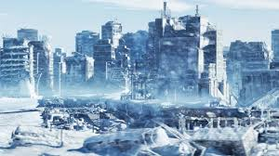
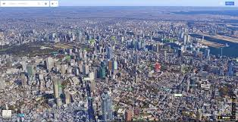
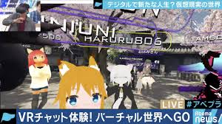

Post コロナ時代：2020-2030 物理(Physical) → 仮想(Virtual)
2020-2025年は物理衰退の過渡期
2025年までに半数の物理は死ぬ
死んでいく物理：交通移動、コミュニケーション(飲食・会議)、共同体
局所的集団から世界的個人へ
一握りの天才が世界規模で全てを掌握する時代（廃県置州）
適者生存
変化できない人種は死ぬ
基底現実
（物理世界）
認識世界
（仮想世界）
情報空間
の肥大化

Slide 6




必要なスキル：to 2025
世界の文化、宗教、産業、政治的な歴史を知る
Codeを読む力（不可視論理式を読み取る）
経済の周期を観測する力
プロダクトをCreateする力
世界文化史
SoftwareLiteracy
To be the creater
経済 流れ

Slide 7








パラレルコミュニティ
会社のみに帰属する時代は終わった
学びに大学に行く必要はない
学（Develop）のない営（Business）はない
新たな学習環境（Input）
情報収集（Park）
コミュニティ（Output）

Slide 8

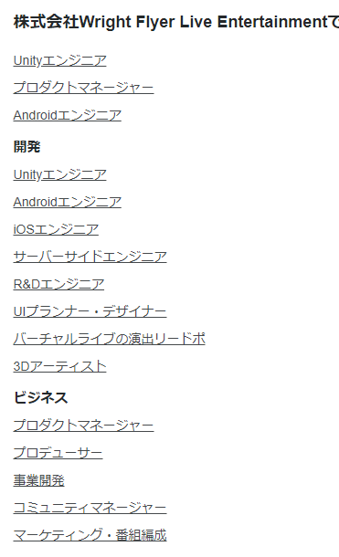
Softwareエンジニアの例
【MUST】
Reactを利用したWebサイト開発経験
Webフロントエンドのアーキテクチャやエコシステムに対する興味
Gitでのバージョン管理の経験
Team GeekのHRTの考えに共感し、実践でき、チームでの開発を円滑に進める努力ができる
【WANT】
オープンソースへの貢献をしている
Qiitaやブログへの投稿や、勉強会での登壇など積極的に情報発信している
WebサービスのUI/UXデザインの経験
デザインツールを使ったUI制作経験［Photoshop/Illustrator/Sketchなど］
mozaic.fmリスナーである
下記の経験がある
Unityをつかったゲーム・アプリケーション開発
Windows/Macアプリケーション開発
OS/Androidアプリケーション開発
GitHub、BitBucket、GitLabなどを利用したチーム開発
Reactive Extensionの利用
Cluster フロントエンドEGの場合

Slide 9
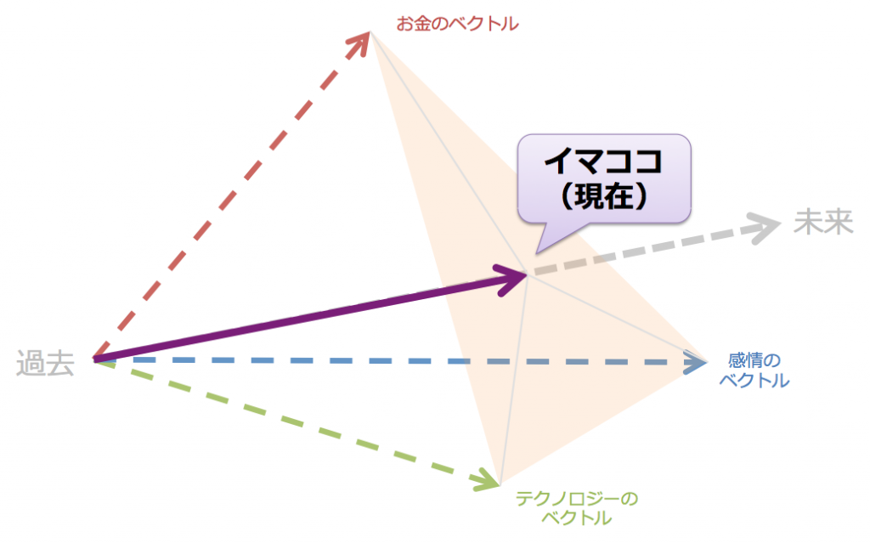
CXO
Technology,Economy,Ideology – Cycle
個人 = 法人 = 政府（一人でも政府）
CEO
CTO
Tech
CFO
Economy
COO
Politics

Slide 10
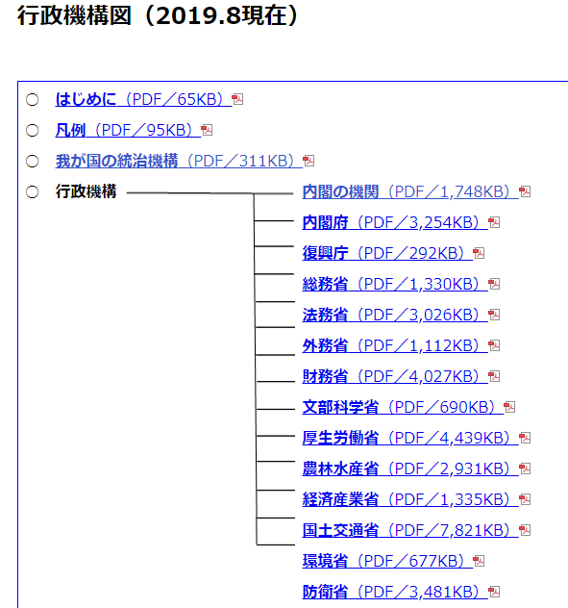
参考：行政機構図
内閣府(=CEO)、総務省(=CTO)、法務省・外務省(=COO)、財務省・経産省(=CFO)
CTOが極端に弱いから、日本政府はクソ
イスラエルを見習おう

Slide 11
Scrap and Build to 2025
Outputしたら即launchせよ
日本語
English
Language
人間
Software
Target
インプット
Output
Activity

Slide 12
Activity Area
Minority Gang
InnovationはCombinationによって生まれる
Output至上主義であり、Softwareに働いてもらう
Love
Vision
Make Essential World
Product
Software
LiteraryArts
Programing
Output
Ｘ
Information
Reader
Observer
Input

Slide 13
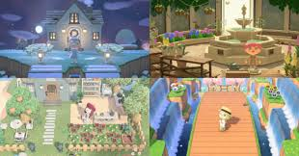

Virtual Economy
Virtual Economy
労働、流通、決済、エンタメ、消費
全てVirtual（認識世界）で完結させる
この10年間であらゆるものがDisruptされ、Rebuildされる
メタバース経済
Concept
VR
Block
chains
Virtual
tokens
Web as market
Relevant
Tecnology
Contents
Ex:Vtuber
Cryptocurrency
Ex:Libra
Web API
Ex:Youtube,Twit
Platform
Ex:VRchat,cluster
Factor
Hardware
Ex:Oclus

Slide 14
人生 as Game

Slide 15
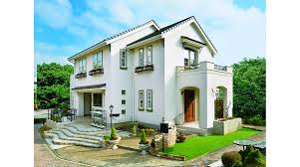




人生 as Game
人生とは、階級型RPGである
資本を別の資本とトレードして、資本を拡大させる
資本は建築物であり、プレイヤは建築家であるべきである
資本は資金、影響力、時間など様々である
増強
投資
プレイヤ
資本

Slide 16
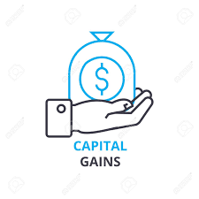
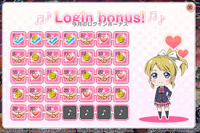

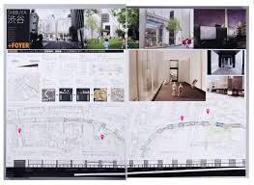
利益のパターン
１．ログインボーナス
労働者が勤労を対価に固定で貰える賃金
２．階級ボーナス
労働者が勤続年数に応じて貰える賃金
３．キャピタルゲイン
投資に対するリターン
４．PJ報酬
PJで作成したアウトプットに対する対価または報酬
３．キャピタルゲイン
１．ログインボーナス
投資家利益
２．階級ボーナス
４．PJ報酬
労働者利益
建築家利益

Slide 17
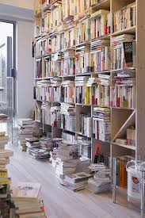
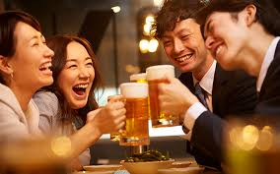
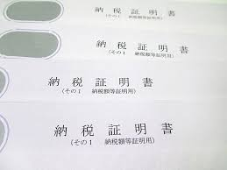
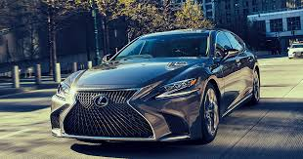
損失のパターン
１．消費
三大欲求を解消するための手段
→最小化すべき項目
２．納税
消費税、所得税、住民税、光熱費、通信費、家賃、サブスク費
３．投資
自己強化、資本強化のための種
４．資産購入
資産価値も変動することを念頭に置いて、本当に必要なものか検討する必要がある
３．投資
１．消費
原資 → リターン
２．納税
４．資産購入
固定損失
特別損失 → 資産

Slide 18
ゲーム環境

Slide 19
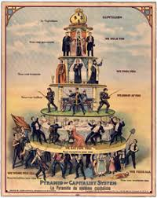
資本主義 verX.X（自由市場経済）
超人間
年収：3000万～
土台：資本主義
ルール(勝負法、勝利条件)
プレイヤー特性
資本主義とは……欲をカネに換金し、新たな欲を充足させるシステム
レイヤは上がれば住む世界が変わり、ルールもまったく異なる
中流崩壊により、日本でサラリーマンをしている限り富裕層には一生なれない
下流国民：学生、ブラック産業従事者
中流国民：日系上場企業サラリーマン
富裕層：外資、ユニコーンサラリーマン、日系役員
上流国民：個人上場
超人間：？？？
資本層
(ゲーム)
上流
年収：~3000万
富裕層
年収：~1300万
労働層
(人間関係、競争)
中流
年収：~700万
下流
年収：~300万
生存層
(性、食、住)
※昭和生まれはサラリーマンでも富裕層になれるが、中流崩壊により
平成生まれは個人上場しない限り富裕層には成れない

Slide 20
環境変化の方向性
グローバル化
ソフトウェア化
リベラル化
→ライフサイクルの短命化

Slide 21
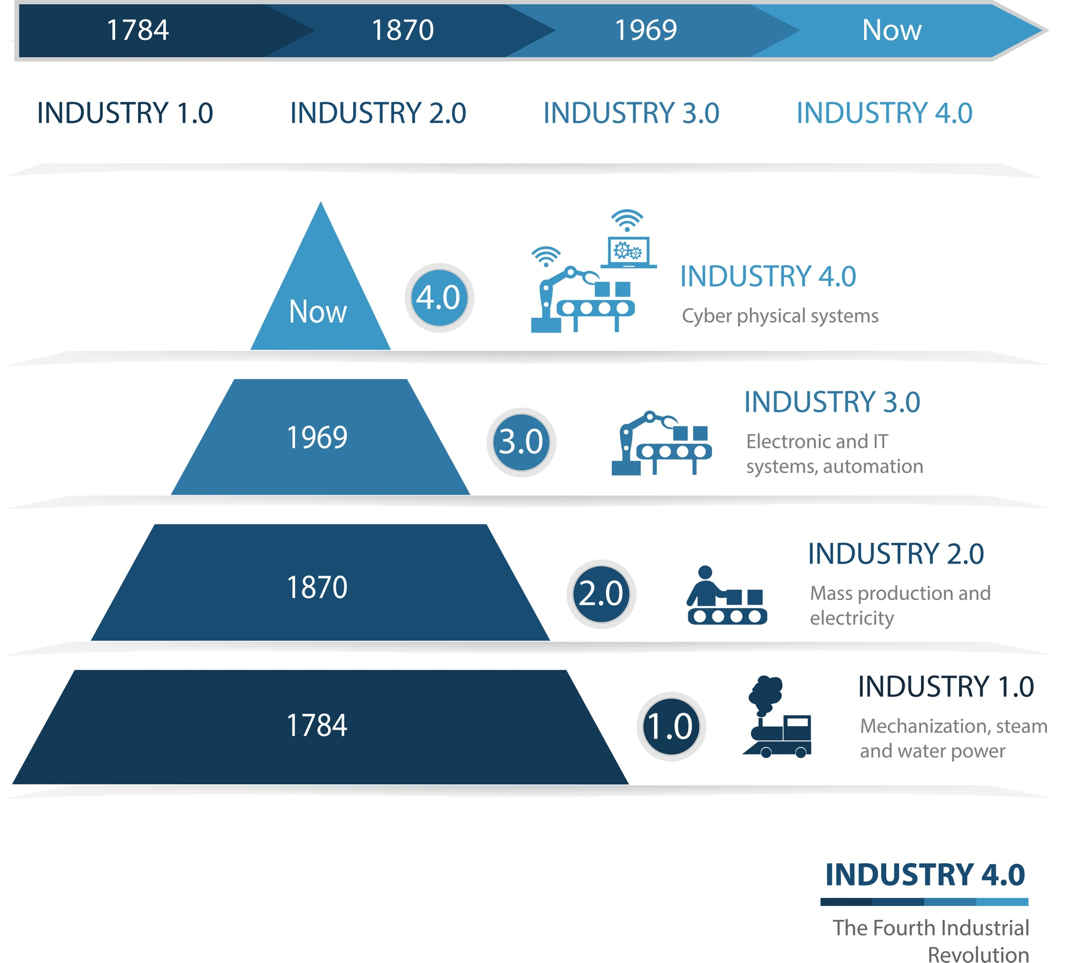
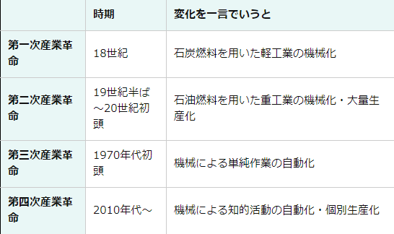
世界の環境変化とイデオロギー
Society5.0はグローバル認識主義の時代となる
人々は基底現実よりも認識世界に居る時間の方が長くなる
貨幣経済だけが経済ではなくなる
認識主義
資本主義
＜ 世界大戦
封建主義

Slide 22
イデオロギー

Slide 23
デジタル共和主義とは
より良く生きるためのイデオロギーであり、僕のポジションである。
アンチ資本主義であり、消費を排し生産のみに傾倒する。
愛のイデオロギー。欲は最低限の低次欲求しか存在し得ない。
前時代の牧歌的キリスト的世界観と現代のアニメ的世界観の共存。
共産主義とは違って、資本（生産物）は個人に帰属する

Slide 24
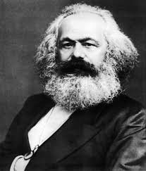
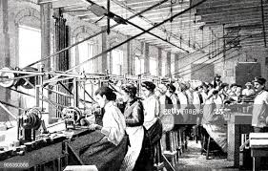
共産主義とは
カール・マルクスとフリードヒ・エンゲルスが資本主義に対抗して提唱したイデオロギー
レーニンによるとドイツ哲学・イギリス経済学・フランス社会主義から構成される
資本は社会の共有財産として帰属されなければならない
人類をブルジョア（資本家）とプロレタリア（労働者）に二分する
格差の少ない平等な社会を目指す立場
批判
産業革命…18世紀後半にイギリスから始まった工業生産革命
→資本主義へ

Slide 25


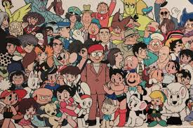

デジタル共和主義とは
認識論・仮想経済・アニメ愛国主義から構成される
資本は社会の共有財産ではなく、個人のものとする
価値は金ではなく、愛である
基本的に日々の愛を生産資本に変換していく
人類を生産者と消費者に二分する
アニメキャラを神とし、崇拝する
メタバース経済
共和制 as 個人主義
手塚治虫：元祖萌え神
神

Slide 26
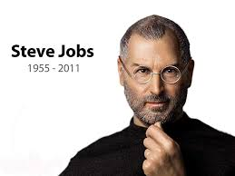
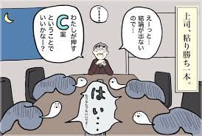
2025年のイデオロギー：デジタル資本主義（グローバル仮想主義）
デジタル資本主義が全てを奪い去っていく
2030年。勝者総獲りのゼロサムゲームに突入する
国境、年代、時間意識が失くなる
共産主義
指数関数的
デジタル資本主義
旧制民主主義

Slide 27
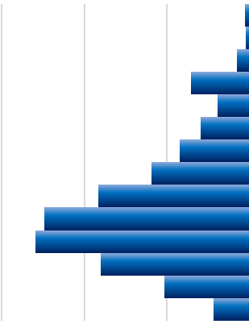
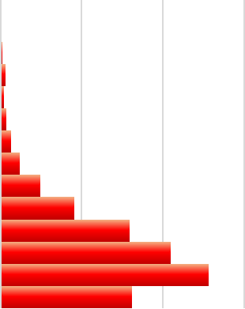
人間偏差値分布
中間層は女性の方が多い
富裕層、貧困層は男性の方が多い
男.Max
女.Max
女.Ave
偏差値：５０
男.Ave
女.Min
男.Min
青：男 赤：女

Slide 28
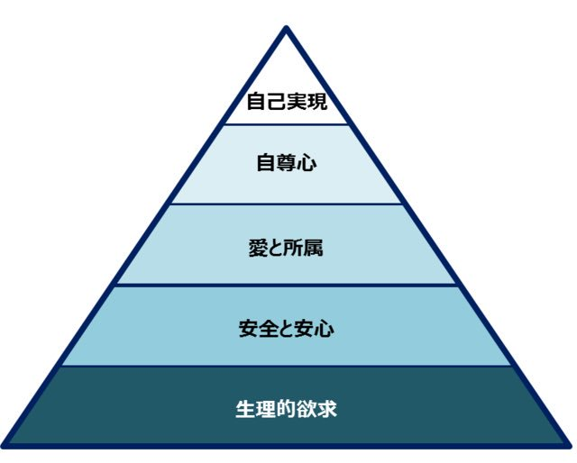
行動原理
L5：アイデンティティ
L4：承認
L3：性愛
L2：恒常性
L1：動植物
マズローの欲求ピラミッド
低レイヤは次第に抽象化され無意識ルーチン化されるが、原則的に低レイヤを満足させなければ高レイヤを満足させることは不可能である

Slide 29
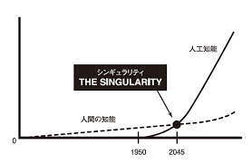
未来年表
2010-2040年は後期近代である
2040年以降は現代であり、別文明が存在している
コロナの影響で前倒し？

Slide 30
How to make Revolution
条件：革命は利益獲得主体が多数派にならないと起こらない
既得権益持ち逃げの高齢者が跋扈する2020年以降の日本社会では起こらない
世界レベルで若者が再結集する必要がある（チームビルディング）
発展度
高度経済成長
理想社会主義
階級
革命
負の平成
終焉の令和
敗戦
焼け野原
戦後
時間経過

Slide 31
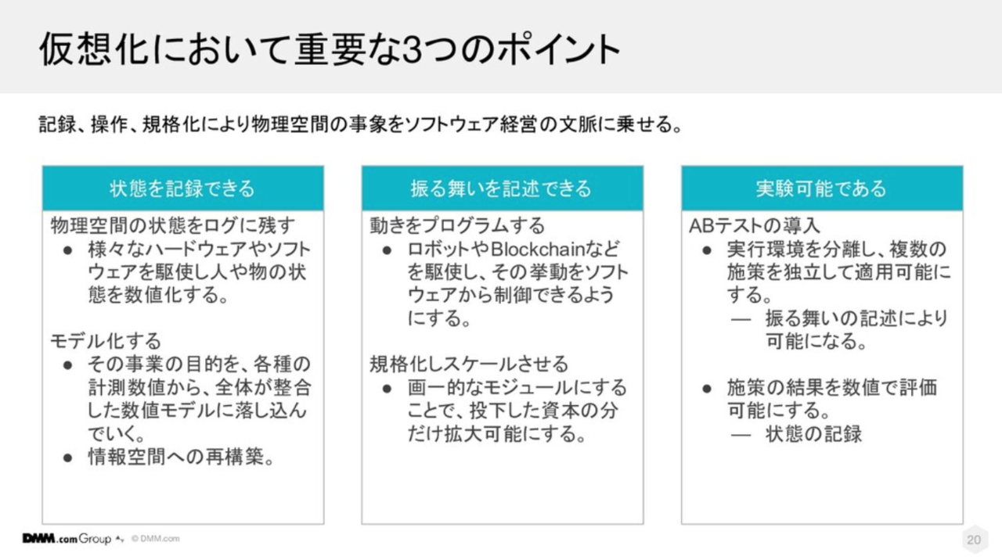
仮想化のプロセス
＜計測フェーズ＞
数値化
モデリング（構造化）
＜記述フェーズ＞
プログラム
規格化
＜実験フェーズ＞
プレイグラウンドで評価して適用

Slide 32
仮想化のプロセス
仮想世界
VR
VRモジュール化（アバター、アセット）
情報空間
DX
計測
モデル化
物理世界

Slide 33
活性化時間（可処分時間）
時間はそれ単体では1秒も存在しない
1日は最大5時間くらいしかないと思っておいた方が良い
前提的な引き算
自由
モチベ
Resource
Ｘ
Invest
活性化
16時間
8時間
Product
⇒最大化

Slide 34
活動領域

Slide 35






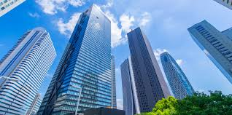






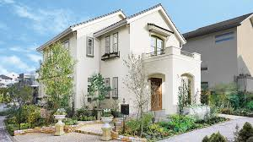
3次元と2次元
3次元（基底現実）
旧2次元（情報空間）
機能の細分化
SaaS
機能
教育
労働
娯楽
金融
PaaS
空間
IaaS
存在
衣食住愛

Slide 36
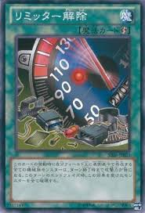





3次元と2次元
3次元（基底現実）
新3次元（仮想開空間）
全く新しい価値
SaaS
機能
教育
労働
娯楽
金融
PaaS
空間
IaaS
存在
衣食住愛

Slide 37






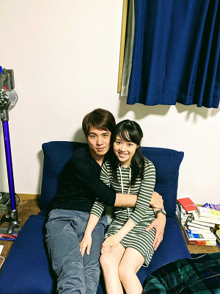

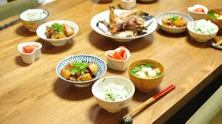
俺の理想
現在（基底開空間）
未来（理想閉空間）
スタイルの変換
SaaS
機能
PaaS
空間
IaaS
存在
愛食住

Slide 38
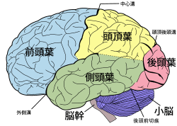

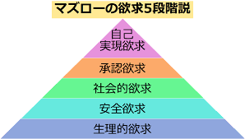

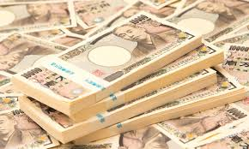
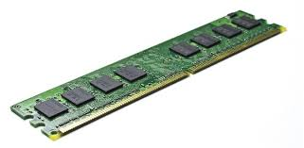
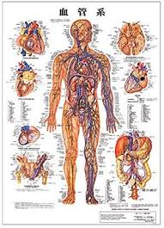
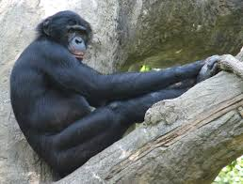
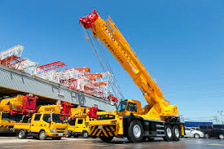
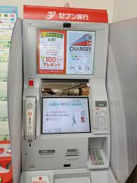
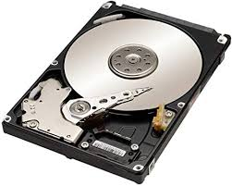
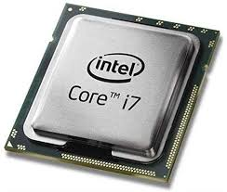
ヒトとキカイ
ヒト
キカイ（弱いAI）
SW
MW
HW

Slide 39
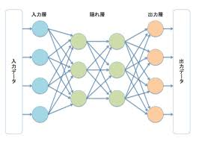
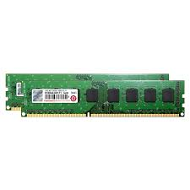
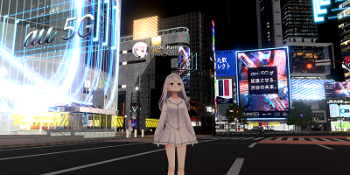

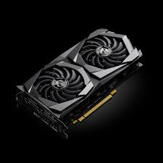
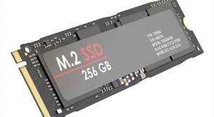
ヒトとキカイ
ヒト
キカイ（強いAI）
SW
MW
HW

